Slide 1
Изучаем ФГОС дошкольного образования

Slide 2
«Работать по-старому нельзя, поэтому мы начинаем новое дело, которое принесет пользу детям и позволит нам самим работать творчески, делать открытия, а значит - расти в личностном и профессиональном планах!»
Василевская Е.В.

Slide 3
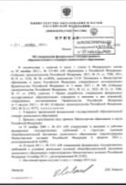
ФЕДЕРАЛЬНЫЙ ГОСУДАРСТВЕННЫЙ ОБРАЗОВАТЕЛЬНЫЙ СТАНДАРТ ДОШКОЛЬНОГО ОБРАЗОВАНИЯ – совокупность обязательных требований к дошкольному образованию.
Утвержден приказом Министерства
образования и науки Российской Федерации
от 17 октября 2013 г. № 1155
и вступил в силу с 1 января 2014 года

Slide 4
Стандарт разработан на основе Конституции РФ и законодательства РФ с учётом Конвенции ООН о правах ребёнка, Федерального закона от 29.12.2012 №273-ФЗ «Об образовании в Российской Федерации»… Дошкольное образование является первой ступенью общего образования, самостоятельным уровнем образования

Slide 5
Главная цель введения
Федеральных Государственных образовательных стандартов дошкольного образования (ФГОС ДО) –
повышение качества образования

Slide 6
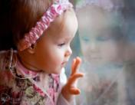
Стандарт направлен на достижение следующих целей:
повышение социального статуса дошкольного образования;
обеспечение государством равенства возможностей для каждого ребёнка в получении качественного дошкольного образования;
обеспечение государственных гарантий уровня и качества дошкольного образования на основе единства обязательных требований к условиям реализации образовательных программ дошкольного образования, их структуре и результатам их освоения;
сохранение единства образовательного пространства Российской Федерации относительно уровня дошкольного образования.

Slide 7
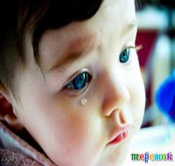
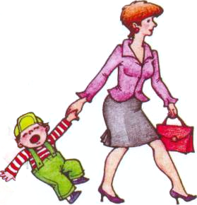
Стандарт направлен на решение следующих задач:
охраны и укрепления физического и психического здоровья детей, в том числе их эмоционального благополучия;
обеспечения равных возможностей для полноценного развития каждого ребёнка в период дошкольного детства независимо от места жительства, пола, нации, языка, социального статуса, психофизиологических и других особенностей (в том числе ограниченных возможностей здоровья);
обеспечения преемственности основных образовательных программ дошкольного и начального общего образования;
создания благоприятных условий развития детей в соответствии с их возрастными и индивидуальными особенностями и склонностями, развития способностей и творческого потенциала каждого ребёнка как субъекта отношений с самим собой, другими детьми, взрослыми и миром;

Slide 8
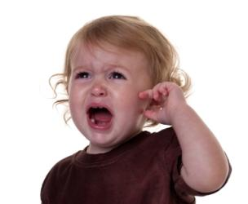
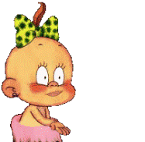
объединения обучения и воспитания в целостный образовательный процесс на основе духовно-нравственных и социокультурных ценностей и принятых в обществе правил и норм поведения в интересах человека, семьи, общества;
формирования общей культуры личности детей, в том числе ценностей здорового образа жизни, развития их социальных, нравственных, эстетических, интеллектуальных, физических качеств, инициативности, самостоятельности и ответственности ребёнка, формирования предпосылок учебной деятельности;
обеспечения вариативности и разнообразия содержания Программ и организационных форм дошкольного образования, возможности формирования Программ различной направленности с учётом образовательных потребностей, способностей и состояния здоровья детей;
формирования социокультурной среды, соответствующей возрастным, индивидуальным, психологическим и физиологическим особенностям детей;
обеспечения психолого-педагогической поддержки семьи и повышения компетентности родителей в вопросах развития и образования, охраны и укрепления здоровья детей.

Slide 9
Стандарт включает в себя требования к:
Структуре Программы и ее объему.
Условиям реализации Программы.
Результатам освоения Программы.

Slide 10
Основная образовательная
программа
Разрабатывается и утверждается ДОУ самостоятельно в соответствии с настоящим Стандартом и с учётом Примерных программ
Реализуется в течение всего времени пребывания детей в ДОУ
ДОУ может разрабатывать и реализовывать различные ООП с разной продолжительностью пребывания детей в течение суток

Slide 11
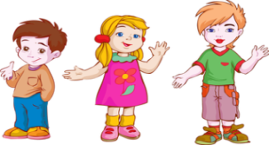
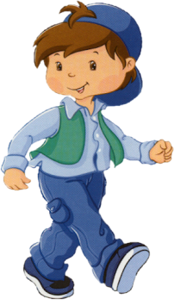
Развитие личности
Содержание Программы
Развитие мотивации
Развитие способностей
Виды деятельности
Согласно стандарту, содержание программы должно обеспечивать развитие личности, мотивации и способностей детей в различных видах деятельности и охватывать следующие области:

Slide 12
ОСНОВНЫЕ НАПРАВЛЕНИЯ РАЗВИТИЯ ДЕТЕЙ
Физическое развитие
Социально-
коммуникативное
развитие
Художественно-
эстетическое
развитие
Познавательное развитие
Речевое развитие

Slide 13
ФИЗИЧЕСКОЕ РАЗВИТИЕ
Цель
гармоничное физическое развитие
формирование интереса и ценностного отношения к занятиям физической культурой
формирование основ здорового образа жизни
Задачи
Оздоровительные
охрана жизни и укрепле- ние здоровья, обеспече- ние нормального функционирования всех органов и систем организма
всестороннее физическое совершенствование функций организма
повышение работоспособности и закаливание
Образовательные
формирование двигате- льных умений и навыков
развитие физических качеств
овладение ребенком элементарными знания- ми о своем организме, роли физических упражнений в его жизни, способах укрепления собственного здоровья
Воспитательные
формирование интереса и потребности в занятиях физическими упражнениями
разностороннее гармо- ничное развитие ребенка (не только физическое, но и умственное, нравственное, эстетическое, трудовое)

Slide 14
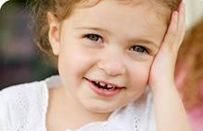
Социально-коммуникативное развитие
Основная цель
позитивная социализация детей дошкольного возраста,
приобщение к социокультурным нормам, традициям семьи, общества и государства
Задачи социально-коммуникативного развития
Усвоение норм и ценностей, приня-тых в обществе, включая моральные и нравственные
ценности
Развитие общения
и взаимодействия
ребёнка со взрослыми
и сверстниками
Становление самостоятельности, целенаправленно-сти и саморегуля-ции собственных действий
Развитие социаль-ного и эмоциональ-ного интеллекта,
эмоциональной отзывчивости,
сопереживания
Формирование уважительного отношения и чувства принадлежности к своей семье и к сообществу детей и взрослых в Организации
Формирование позитивных установок к различным видам труда и творчества
Формирование основ безопасного поведения в быту, социуме, природе
Формирование готовности
к совместной деятельности
со сверстниками

Slide 15
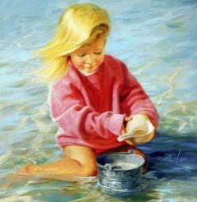
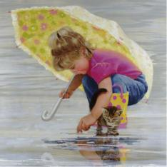
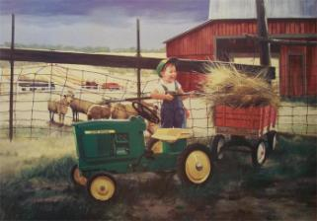
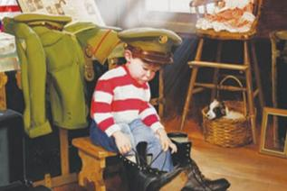
Основные направления
социально-коммуникативного развития
Развитие игровой деятельности
Формирование основ безопасного поведения в быту, социуме, природе
Трудовое воспитание
Патриотическое воспитание детей дошкольного возраста

Slide 16
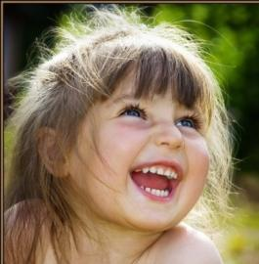
Речевое развитие
Основная цель
Формирование устной речи и навыков речевого общения с окружающими на основе овладения литературным языком своего народа
Задачи речевого развития
Овладение речью как средством общения и культуры
Обогащение
активного словаря
Развитие связной, грамматически правильной диалогической и монологической речи
Развитие речевого творчества
Знакомство с книжной культурой, детской литературой, понимание на слух текстов различных жанров детской литературы
Формирование звуковой аналитико-синтетической активности как предпосылки обучения грамоте
Развитие звуковой и интонационной
культуры речи, фонематического слуха

Slide 17
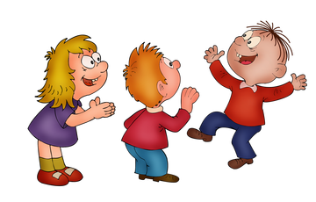
Основные направления работы по развитию речи детей
1. Развитие словаря: освоение значений слов и их уместное употребление в соответствии с контекстом высказывания, с ситуацией, в которой происходит общение
4. Развитие связной речи:
Диалогическая (разговорная) речь
Монологическая речь (рассказывание)
2. Воспитание звуковой культуры речи: развитие восприятия звуков родной речи и произношения
5. Формирование элементарного осознания явлений языка и речи: различение звука и слова, нахождение места звука в слове
3. Формирование грамматического строя:
Морфология (изменение слов по родам, числам. падежам)
Синтаксис (освоение различных типов словосочетаний и предложений)
Словообразование
6. Воспитание любви и интереса к художественному слову

Slide 18
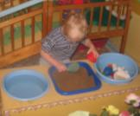
Познавательное развитие
Основная цель : развитие познавательных интересов и познавательных способностей детей
Задачи познавательного развития
Развитие интересов детей, любознательности и познавательной мотивации
Формирование познавательных действий, становление сознания
Развитие воображения и творческой активности
Формирование первичных представлений о себе, других людях, объектах окружающего мира, о свойствах и отношениях объектов окружающего мира (форме, цвете, размере, материале, звучании, ритме, темпе, количестве, числе, части и целом, пространстве и времени, движении и покое, причинах и следствиях и др.)
Формирование первичных представлений о малой родине и Отечестве, представлений о социокультурных ценностях народа, об отечественных традициях и праздниках
Формирование первичных представлений о планете Земля как общем доме людей,
об особенностях её природы, многообразии стран и народов

Slide 19
Художественно-эстетическое развитие
Задачи
Развитие предпосылок ценностно – смыслового восприятия и понимания произведений искусства (словесного, музыкального, изобразительного), мира природы
Становление эстетического отношения к окружающему миру
Формирование элементарных представлений о видах искусства
Восприятие музыки, художественной литературы, фольклора
Стимулирование сопереживания персонажам художественных произведений
Реализация самостоятельной творческой деятельности детей (изобразительной, конструктивно-модельной, музыкальной и др.)

Slide 20
Требования к условиям реализации основной
образовательной программы дошкольного образования
развивающая предметно-пространственная среда
кадровые условия
материально-технические условия
финансовые условия
психолого-педагогические условия

Slide 21
Развивающая предметно-пространственная среда должна обеспечивать:
возможность общения и совместной деятельности детей и взрослых;
двигательной активности детей;
возможности для уединения;
реализацию различных ОП;
в случае организации инклюзивного образования - необходимые для него условия;
учет национально-культурных, климатических условий, в которых осуществляется образовательная деятельность;
учет возрастных особенностей детей.

Slide 22
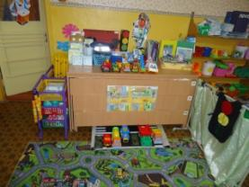
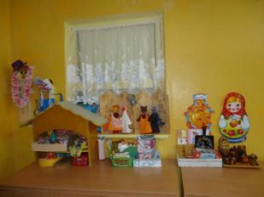
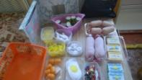
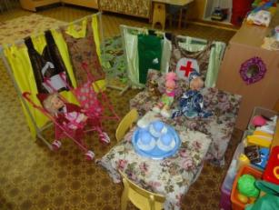
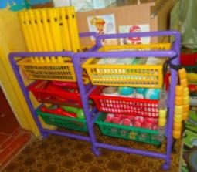
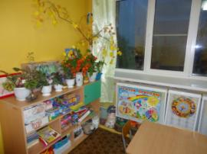
Развивающая предметно-пространственная среда
содержательно – насыщенной
трансформируемой
полифункциональной
вариативной
доступной
безопасной

Slide 23
Требования к результатам освоения основной
образовательной программы дошкольного образования
Требования Стандарта к результатам освоения Программы представлены в виде целевых ориентиров дошкольного образования, которые представляют собой социально-нормативные возрастные характеристики возможных достижений ребенка на этапе завершения уровня дошкольного образования.
Целевые ориентиры не подлежат непосредственной оценке и не являются основанием для их формального сравнения с реальными достижениями детей.
Предполагают формирование у детей дошкольного возраста предпосылок к учебной деятельности на этапе завершения ими дошкольного образования.
Выступают основаниями преемственности дошкольного и начального общего образования.

Slide 24
Требования к результатам освоения ООП
Целевые ориентиры ДО - социальные и психологические характеристики возможных достижений ребёнка на этапе завершения уровня ДО.
● ребёнок проявляет инициативность и самостоятельность в разных видах деятельности – игре, общении, конструировании и др. Способен выбирать себе род занятий, участников совместной деятельности, обнаруживает способность к воплощению разнообразных замыслов;
● ребёнок уверен в своих силах, открыт внешнему миру, положительно относится к себе и к другим, обладает чувством собственного достоинства. Активно взаимодействует со сверстниками и взрослыми, участвует в совместных играх. Способен договариваться, учитывать интересы и чувства других, сопереживать неудачам и радоваться успехам других, стараться разрешать конфликты;
● ребёнок обладает развитым воображением, которое реализуется в разных видах деятельности. Способность ребёнка к фантазии, творчеству интенсивно развивается и проявляется в игре. Ребёнок владеет разными формами и видами игры. Умеет подчиняться разным правилам и социальным нормам, различать условную и реальную ситуации, в том числе игровую и учебную;

Slide 25
● творческие способности ребёнка также проявляются в рисовании, придумывании сказок, танцах, пении и т. п. Ребёнок может фантазировать вслух, играть звуками и словами. Хорошо понимает устную речь и может выражать свои мысли и желания;
● у ребёнка развита крупная и мелкая моторика. Он может контролировать свои движения и управлять ими, обладает развитой потребностью бегать, прыгать, мастерить поделки из различных материалов и т. п.;
● ребёнок способен к волевым усилиям в разных видах деятельности, преодолевать сиюминутные побуждения, доводить до конца начатое дело;
● ребёнок проявляет любознательность, задаёт вопросы, касающиеся близких и далёких предметов и явлений, интересуется причинно-следственными связями (как? почему? зачем?), пытается самостоятельно придумывать объяснения явлениям природы и поступкам людей. Склонен наблюдать, экспериментировать. Обладает начальными знаниями о себе, о предметном, природном, социальном и культурном мире, в котором он живёт. Знаком с книжной культурой, с детской литературой, обладает элементарными представлениями из области живой природы, естествознания, математики, истории и т. п., у ребёнка складываются предпосылки грамотности. Ребёнок способен к принятию собственных решений, опираясь на свои знания и умения в различных сферах действительности.

Slide 26
Дошкольное детство направлено
на приобщение к ценностям культуры, социализацию ребенка в обществе,
а не на обучение его письму, счету и чтению.

Slide 27
БОЛЬШОЕ СПАСИБО ЗА ВНИМАНИЕ

